Slide 1
Paloturvallisuus
Fysiikkaa ja kemiaa alakouluun

Slide 2
Tuli
Tulen syttyminen ja palaminen edellyttävät kolmea asiaa:
Happea
Palavaa ainetta
Riittävän syttymislämpötilan

Slide 3
Tulen sammuttaminen
Tulen syttyminen ja palaminen edellyttävät kolmea asiaa:
Happea
Palavaa ainetta
Riittävän syttymislämpötilan
Jos joku edellytyksistä poistetaan, palaminen estyy. Tulen sammuttaminen perustuu tähän.

Slide 4
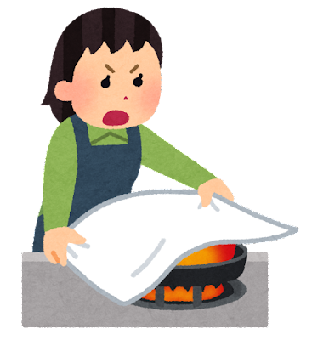
Alkusammutusvälineet
Alkusammutusvälineillä tarkoitetaan sammutusvälineitä, jotka soveltuvat yhden henkilön käyttöön palonalkujen ja pienehköjen palojen sammuttamiseen.
Mitä alkusammutusvälineitä sinä tunnet?

Slide 5
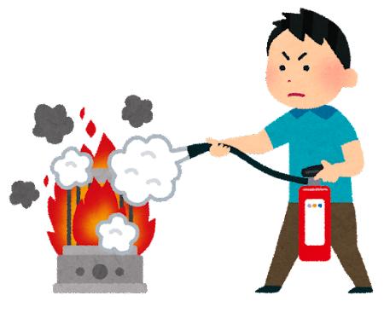
Alkusammutusvälineet
sammutuspeitteet
käsisammuttimet
pikapalopostit
Julkisissa tiloissa alkusammuttimet tulee sijoittaa näkyvään paikkaan.

Slide 6
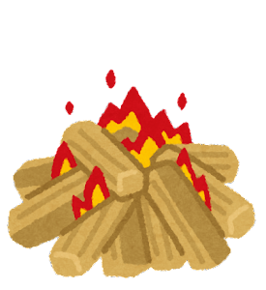
Miten sammuttaisit turvallisesti…
kynttilän
palavan nuotion
palavat verhot
palavan sähkölaitteen
kattilassa roihuavan rasvapalon?

Slide 7
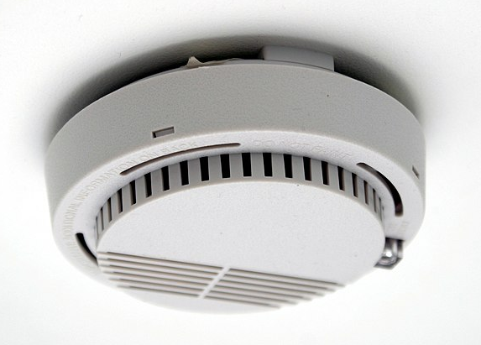
Miten palovaroitin toimii?
Pohdi, miten palovaroitin toimii
Etsikää luokasta palovaroittimet
Mieti, montako palovaroitinta kodissasi on
Kuva: https://commons.wikimedia.org/wiki/File:Smoke_detector.JPG

Slide 8
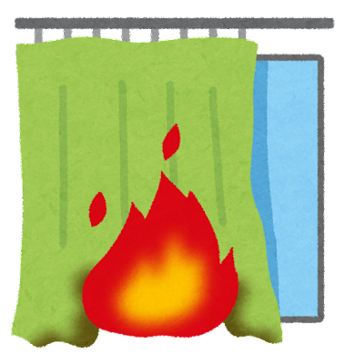
Näin toimit tulipalossa
Pyri sammuttamaan palo ensin itse, jos se tuntuu turvalliselta. Käytä esimerkiksi sammutuspeittoa tai vaahtonestesammutinta.
Jos palo ei sammu, rajoita palon leviäminen sulkemalla ovet.
Älä pysähdy pakkaamaan koko omaisuuttasi mukaan. Keskity pelastamaan itsesi ja muut huoneistossa olevat.
Sulje ovet ja ikkunat ja poistu palavasta asunnosta.

Slide 9
Tehtäviä ja tutkimuksia
Moniste
Videot vaaratilanteista
Video paloturvallisuudesta

